Slide 1
Моделирование случайных величин
Типы случайных величин
Методы генерации

Slide 2
Словарные термины
Эксперимент – отработанная процедура (или процесс), результат которого можно наблюдать, но нельзя точно предсказать
Пространство выборки – множество всех возможных результатов (множество допустимых значений случайной величины)
Вероятность – мера возможности осуществления результата
Частота – частота появления заданного результата Е, равная k/n, где n – количество повторений эксперимента, а k – количество появлений нужного результата Е
Случайная величина – функция, которая ставит в соответствие каждому результату из пространства выборки некоторое вещественное число

Slide 3
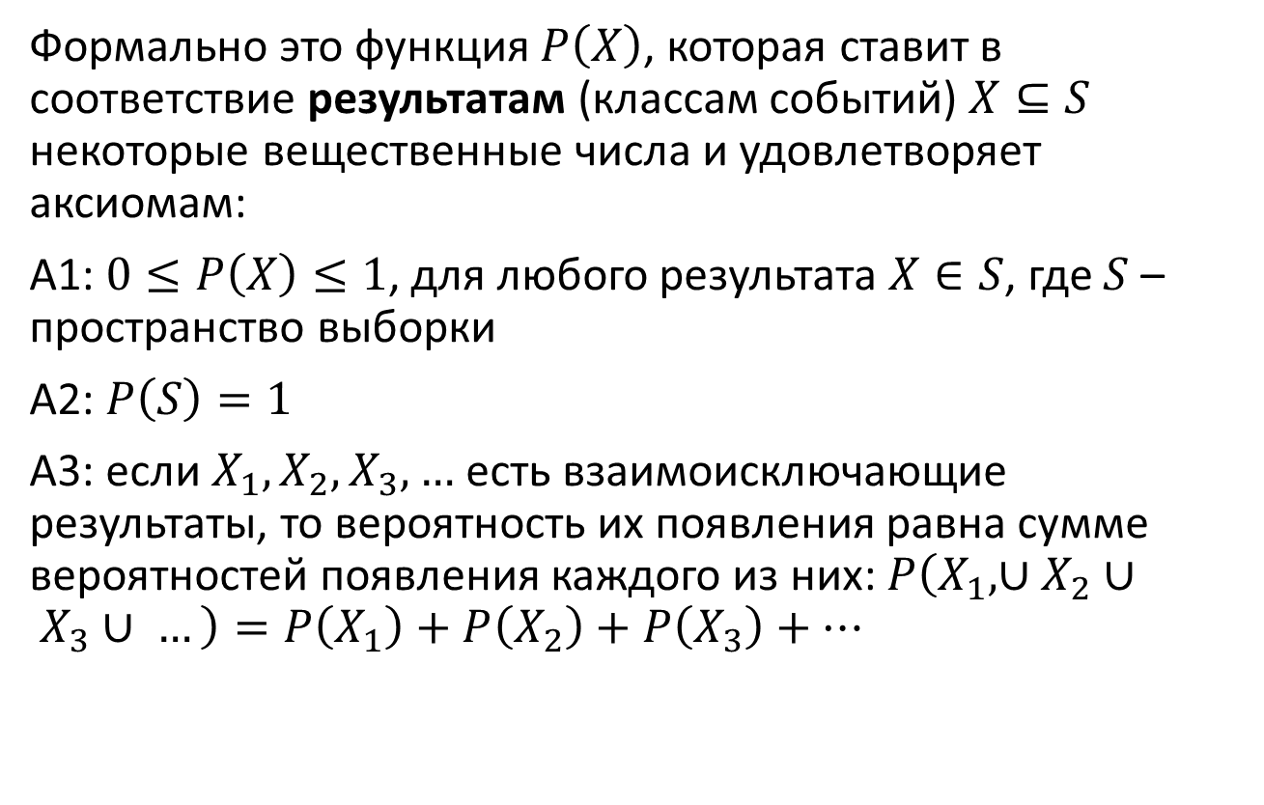
Вероятность
Формально это функция $P\left(X\right)$, которая ставит в соответствие результатам (классам событий) $X⊆S$ некоторые вещественные числа и удовлетворяет аксиомам:
A1: $0≤P\left(X\right)≤1$, для любого результата $X∈S$, где $S$ – пространство выборки
A2: $P\left(S\right)=1$
A3: если $X_{1}, X_{2}, X_{3}, …$ есть взаимоисключающие результаты, то вероятность их появления равна сумме вероятностей появления каждого из них: $P\left(X_{1},∪X_{2}∪ X_{3}∪ …\right)=P\left(X_{1}\right)+P\left(X_{2}\right)+P\left(X_{3}\right)+…$

Slide 4
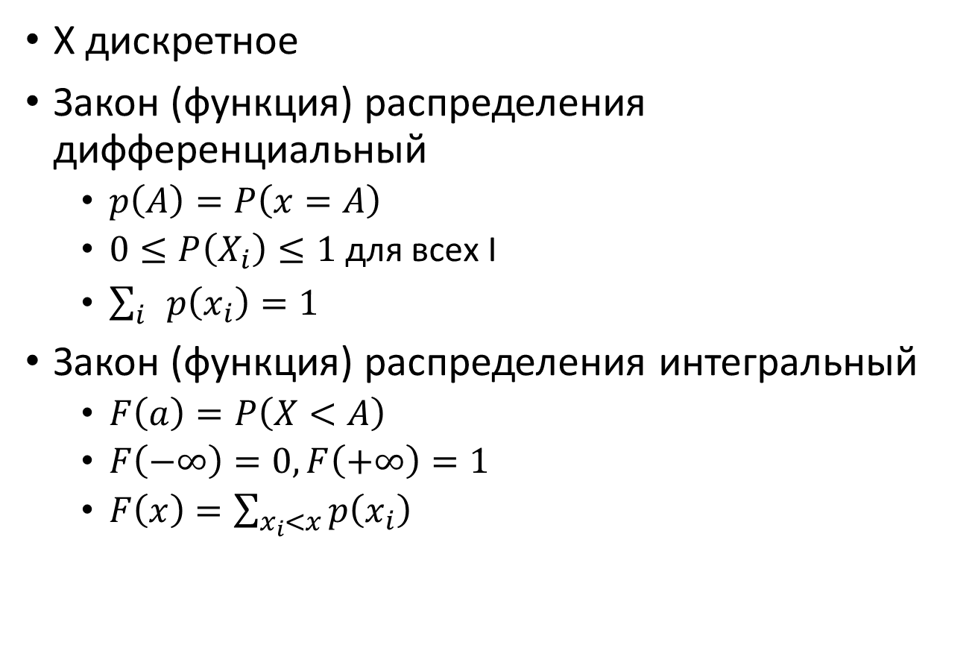
Вероятностное распределение (правило задания вероятности для каждого из возможных значений) 1/2
Х дискретное
Закон (функция) распределения дифференциальный
$p\left(A\right)=P\left(x=A\right)$
$0≤P\left(X_{i}\right)≤1$ для всех I
$\sum_{i}{p\left(x_{i}\right)=1}$
Закон (функция) распределения интегральный
$F\left(a\right)=P\left(X<A\right)$
$F\left(−∞\right)=0, F\left(+∞\right)=1$
$F\left(x\right)=\sum_{x_{i}<x}{p\left(x_{i}\right)}$

Slide 5
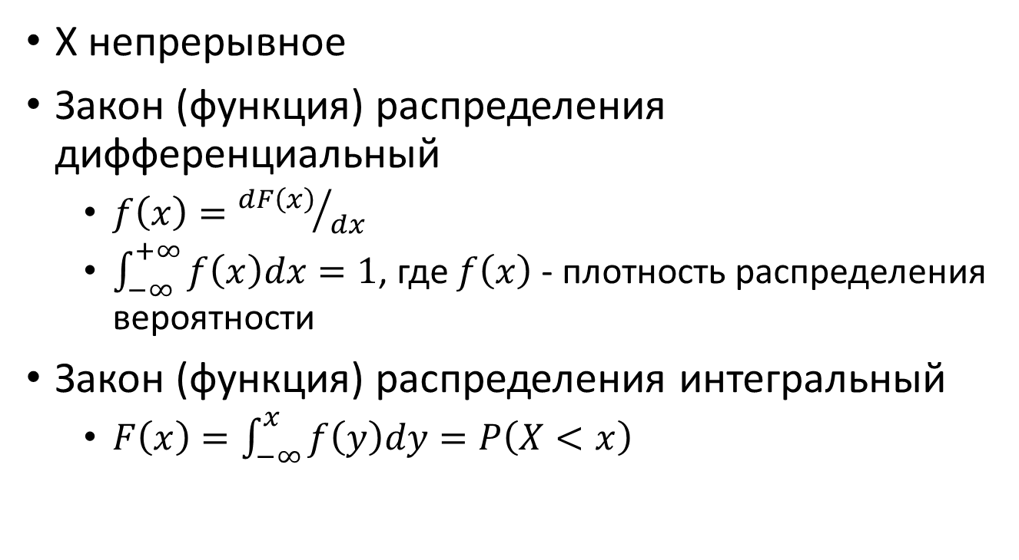
Вероятностное распределение (правило задания вероятности для каждого из возможных значений) 2/2
Х непрерывное
Закон (функция) распределения дифференциальный
$f\left(x\right)={dF\left(x\right)}/{dx}$
$\int_{−∞}^{+∞}{f\left(x\right)dx}=1$, где $f\left(x\right)$ - плотность распределения вероятности
Закон (функция) распределения интегральный
$F\left(x\right)=\int_{−∞}^{x}{f\left(y\right)dy}=P\left(X<x\right)$

Slide 6
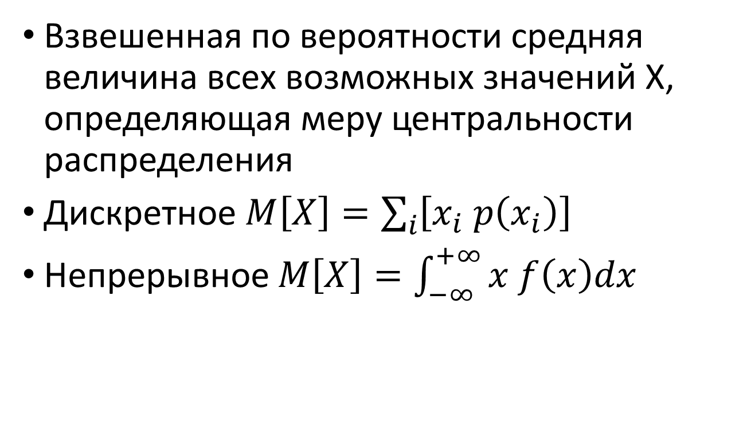
Математическое ожидание
Взвешенная по вероятности средняя величина всех возможных значений Х, определяющая меру центральности распределения
Дискретное $M\left[X\right]=\sum_{i}{\left[x_{i} p\left(x_{i}\right)\right]}$
Непрерывное $M\left[X\right]=\int_{−∞}^{+∞}{x f\left(x\right)dx}$

Slide 7
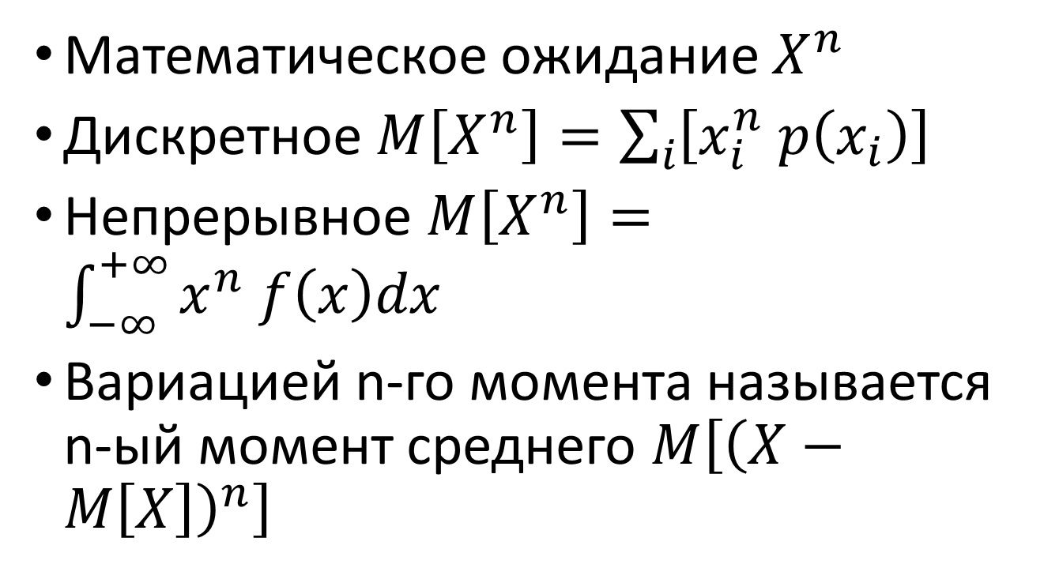
N-й момент случайной величины
Математическое ожидание $X^{n}$
Дискретное $M\left[X^{n}\right]=\sum_{i}{\left[x_{i}^{n} p\left(x_{i}\right)\right]}$
Непрерывное $M\left[X^{n}\right]=\int_{−∞}^{+∞}{x^{n} f\left(x\right)dx}$
Вариацией n-го момента называется n-ый момент среднего $M\left[{\left(X−M\left[X\right]\right)}^{n}\right]$

Slide 8
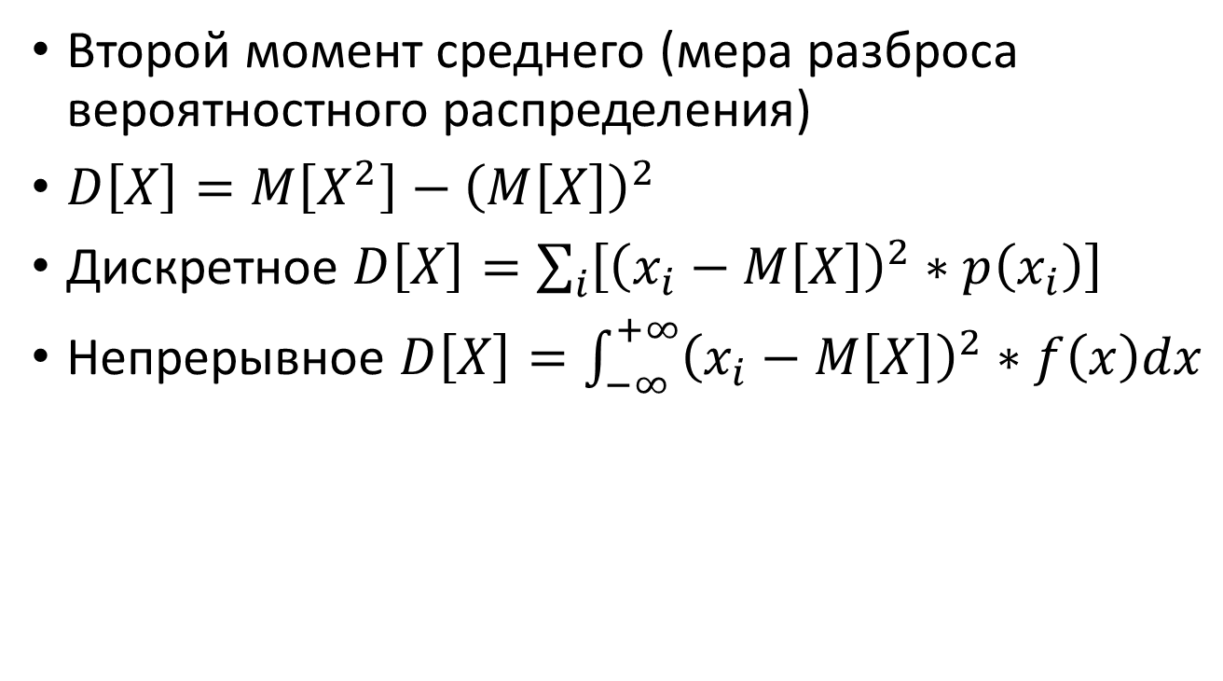
Дисперсия случайной величины
Второй момент среднего (мера разброса вероятностного распределения)
$D\left[X\right]=M\left[X^{2}\right]−{\left(M\left[X\right]\right)}^{2}$
Дискретное $D\left[X\right]=\sum_{i}{\left[{\left(x_{i}−M\left[X\right]\right)}^{2}∗p\left(x_{i}\right)\right]}$
Непрерывное $D\left[X\right]=\int_{−∞}^{+∞}{{\left(x_{i}−M\left[X\right]\right)}^{2}∗f\left(x\right)dx}$

Slide 9
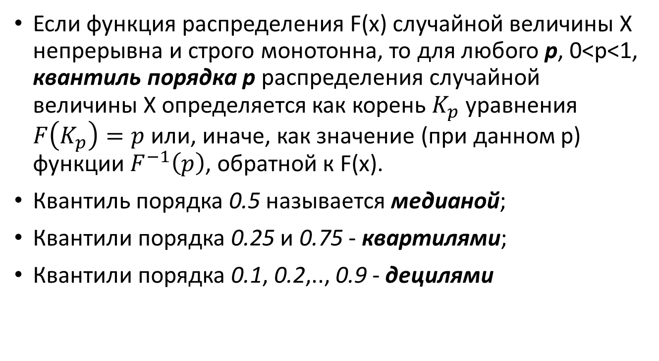
Квантиль порядка p
Если функция распределения F(x) случайной величины Х непрерывна и строго монотонна, то для любого p, 0<p<1, квантиль порядка p распределения случайной величины Х определяется как корень $K_{p}$ уравнения $F\left(K_{p}\right)=p$ или, иначе, как значение (при данном p) функции $F^{−1}\left(p\right)$, обратной к F(x).
Квантиль порядка 0.5 называется медианой;
Квантили порядка 0.25 и 0.75 - квартилями;
Квантили порядка 0.1, 0.2,.., 0.9 - децилями

Slide 10
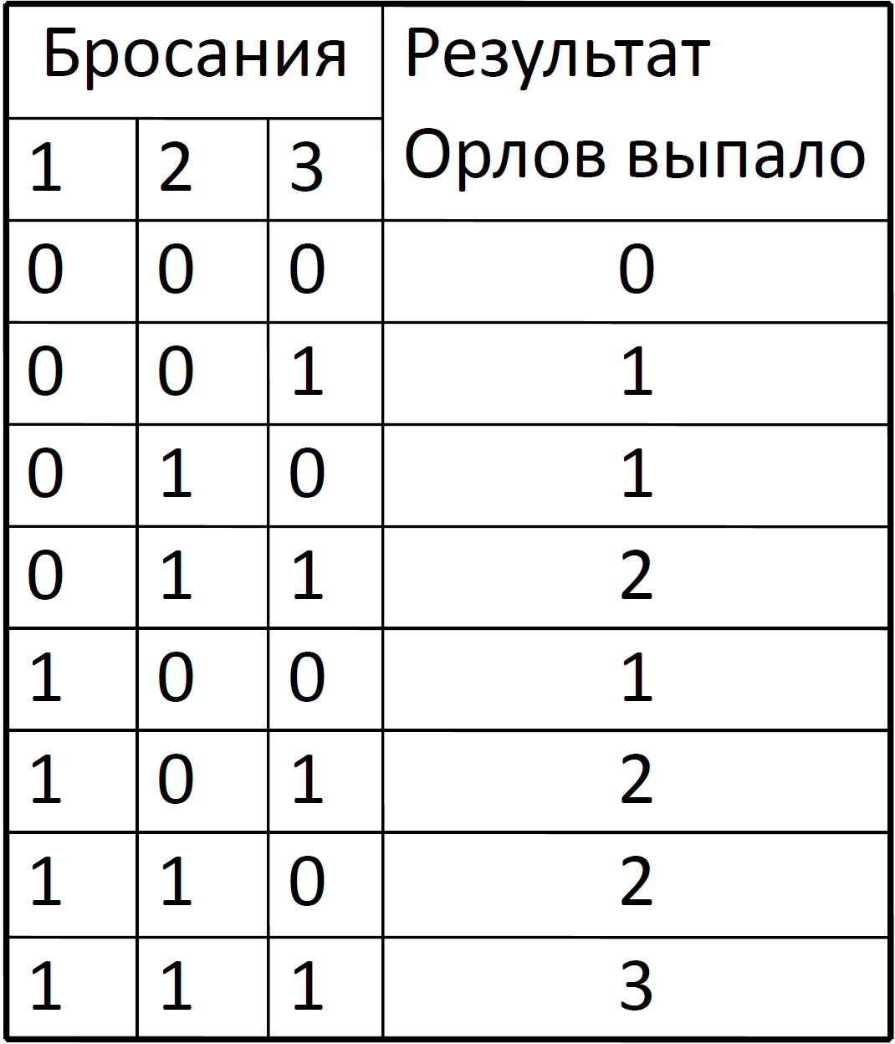
Дискретная случайная величина
Эксперимент – 3 бросания монеты – (0 – решка, 1 – орел)
Результат – количество выпавших орлов
Вероятности
– Р(0) = 1/8 F(0) = 1/8
– Р(1) = 3/8 F(1) = 4/8
– Р(2) = 3/8 F(2) = 7/8
– Р(3) = 1/8 F(3) = 8/8

Slide 11
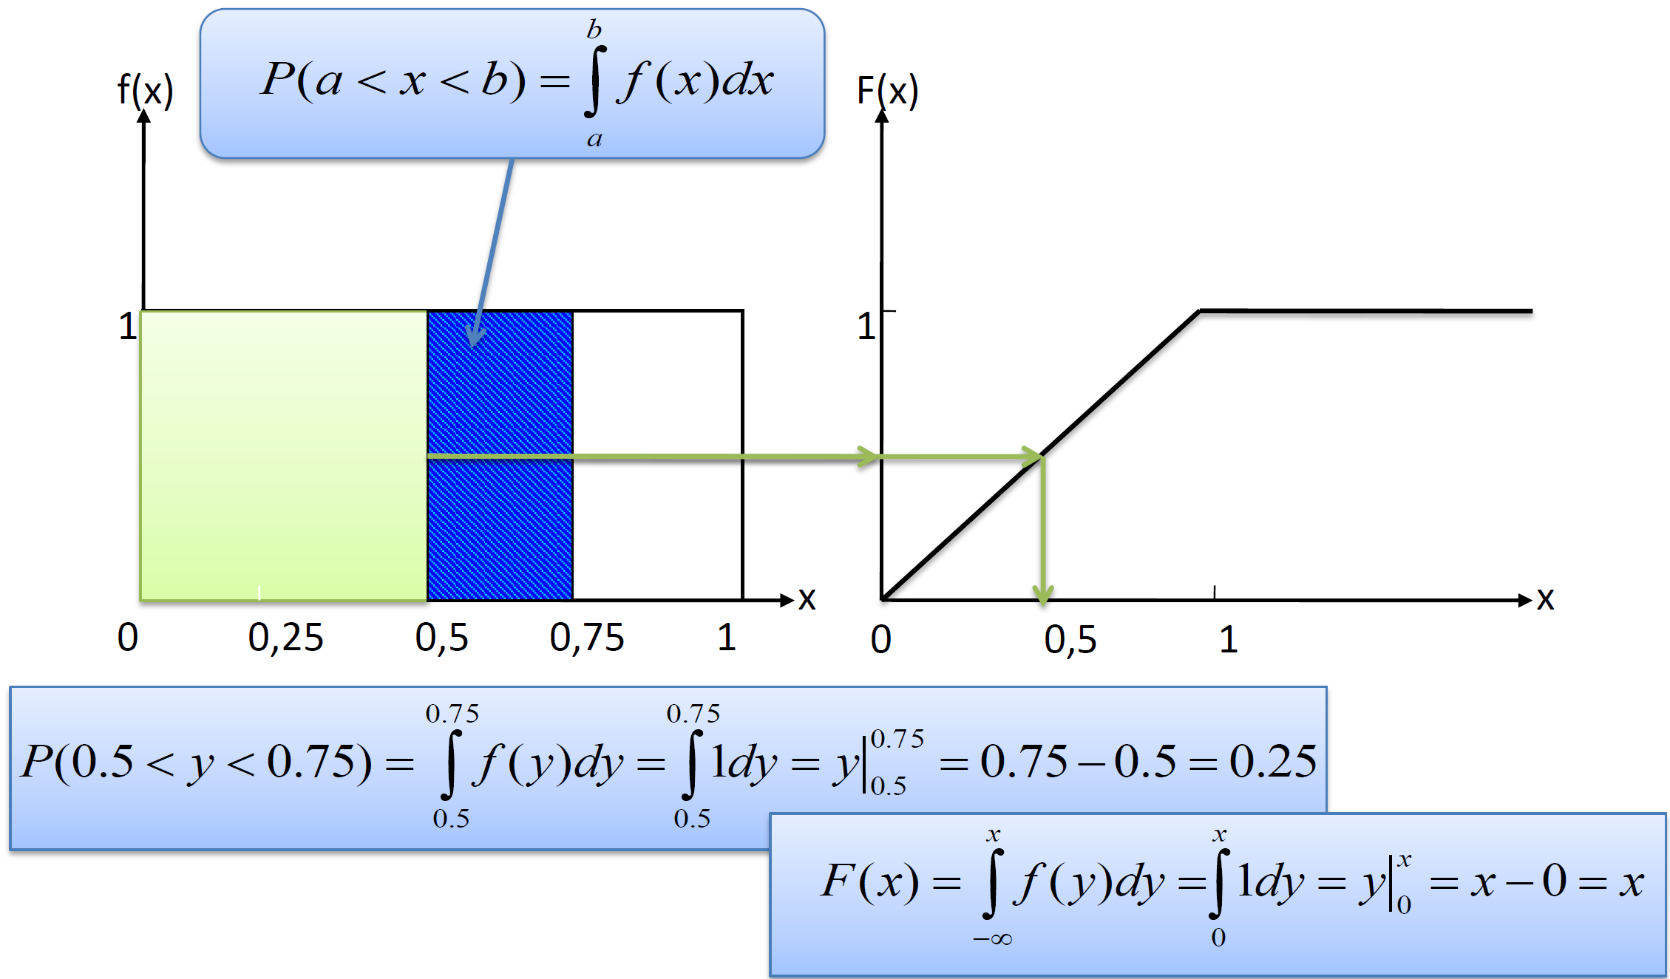
Непрерывная случайная величина

Slide 12
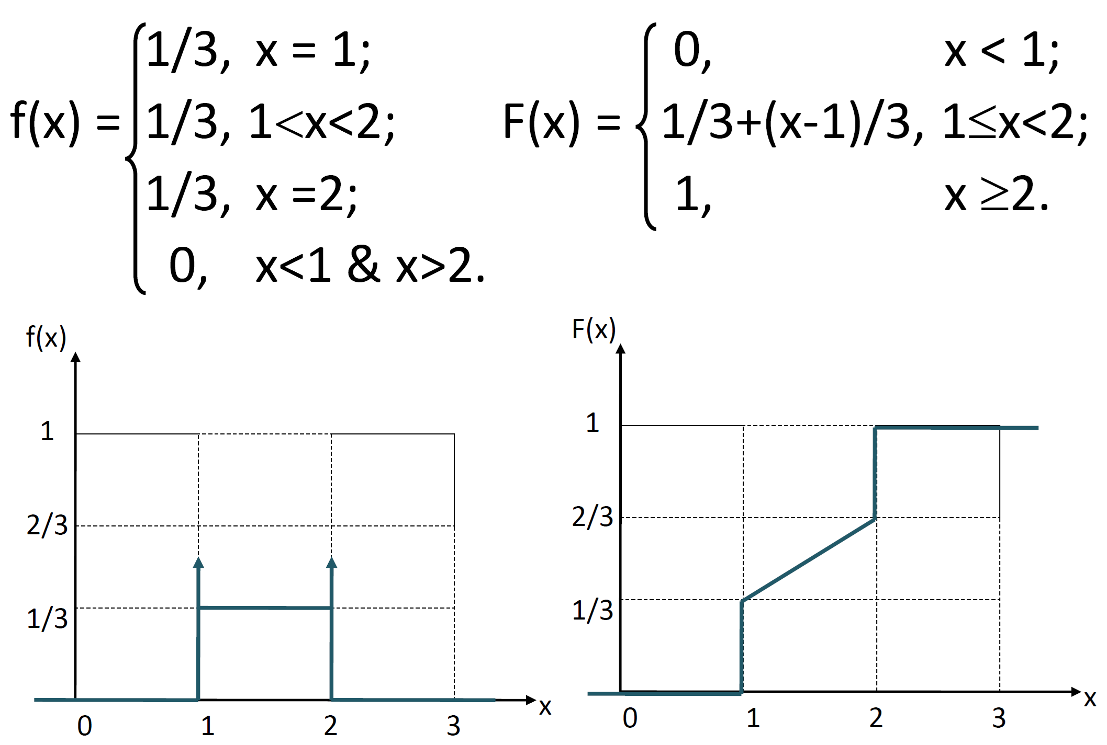
Комбинированная случайная величина

Slide 13
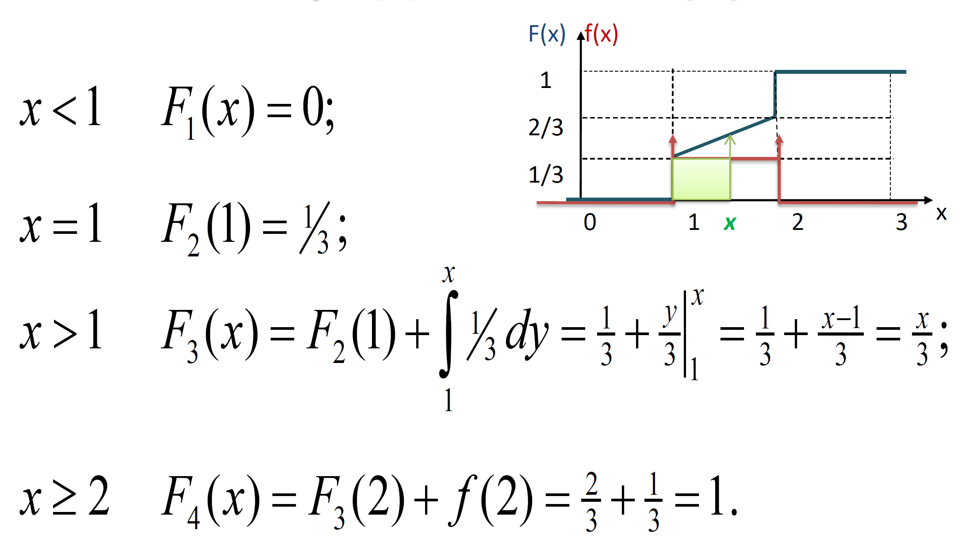
Определение F(x) слайда 12

Slide 14
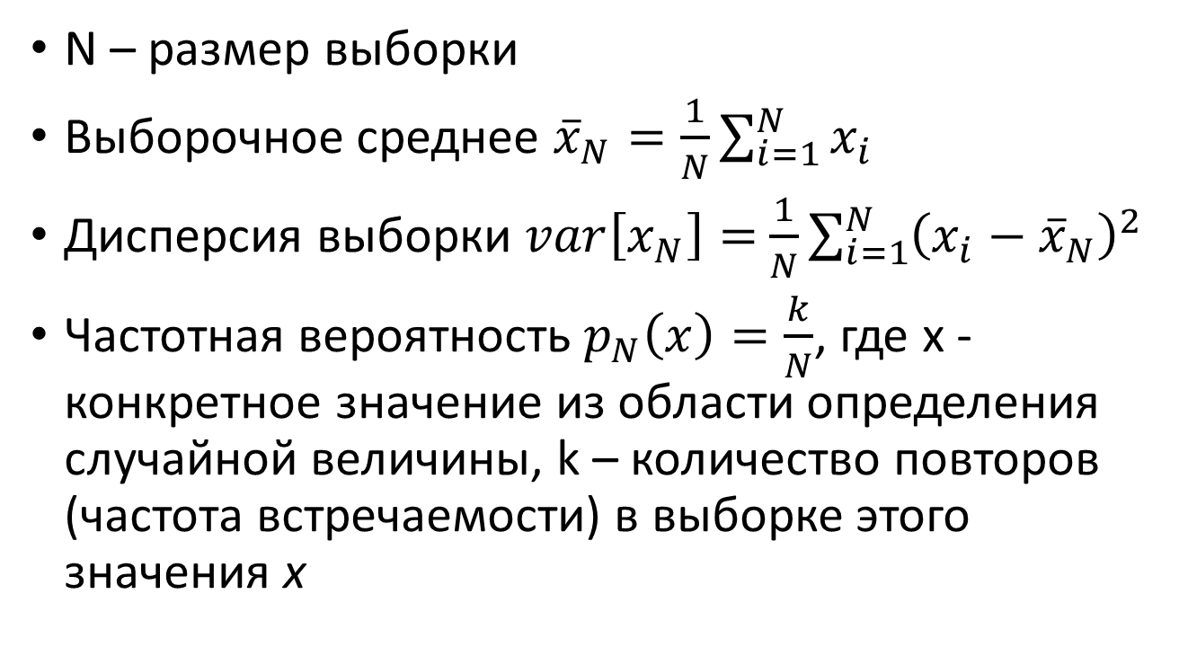
Выборка значений случайной величины
N – размер выборки
Выборочное среднее ${\overline{x}}_{N}=\frac{1}{N}\sum_{i=1}^{N}{x_{i}}$
Дисперсия выборки $var\left[x_{N}\right]=$ $\frac{1}{N}\sum_{i=1}^{N}{{\left(x_{i}−{\overline{x}}_{N}\right)}^{2}}$
Частотная вероятность $p_{N}\left(x\right)=\frac{k}{N}$, где x - конкретное значение из области определения случайной величины, k – количество повторов (частота встречаемости) в выборке этого значения х

Slide 15
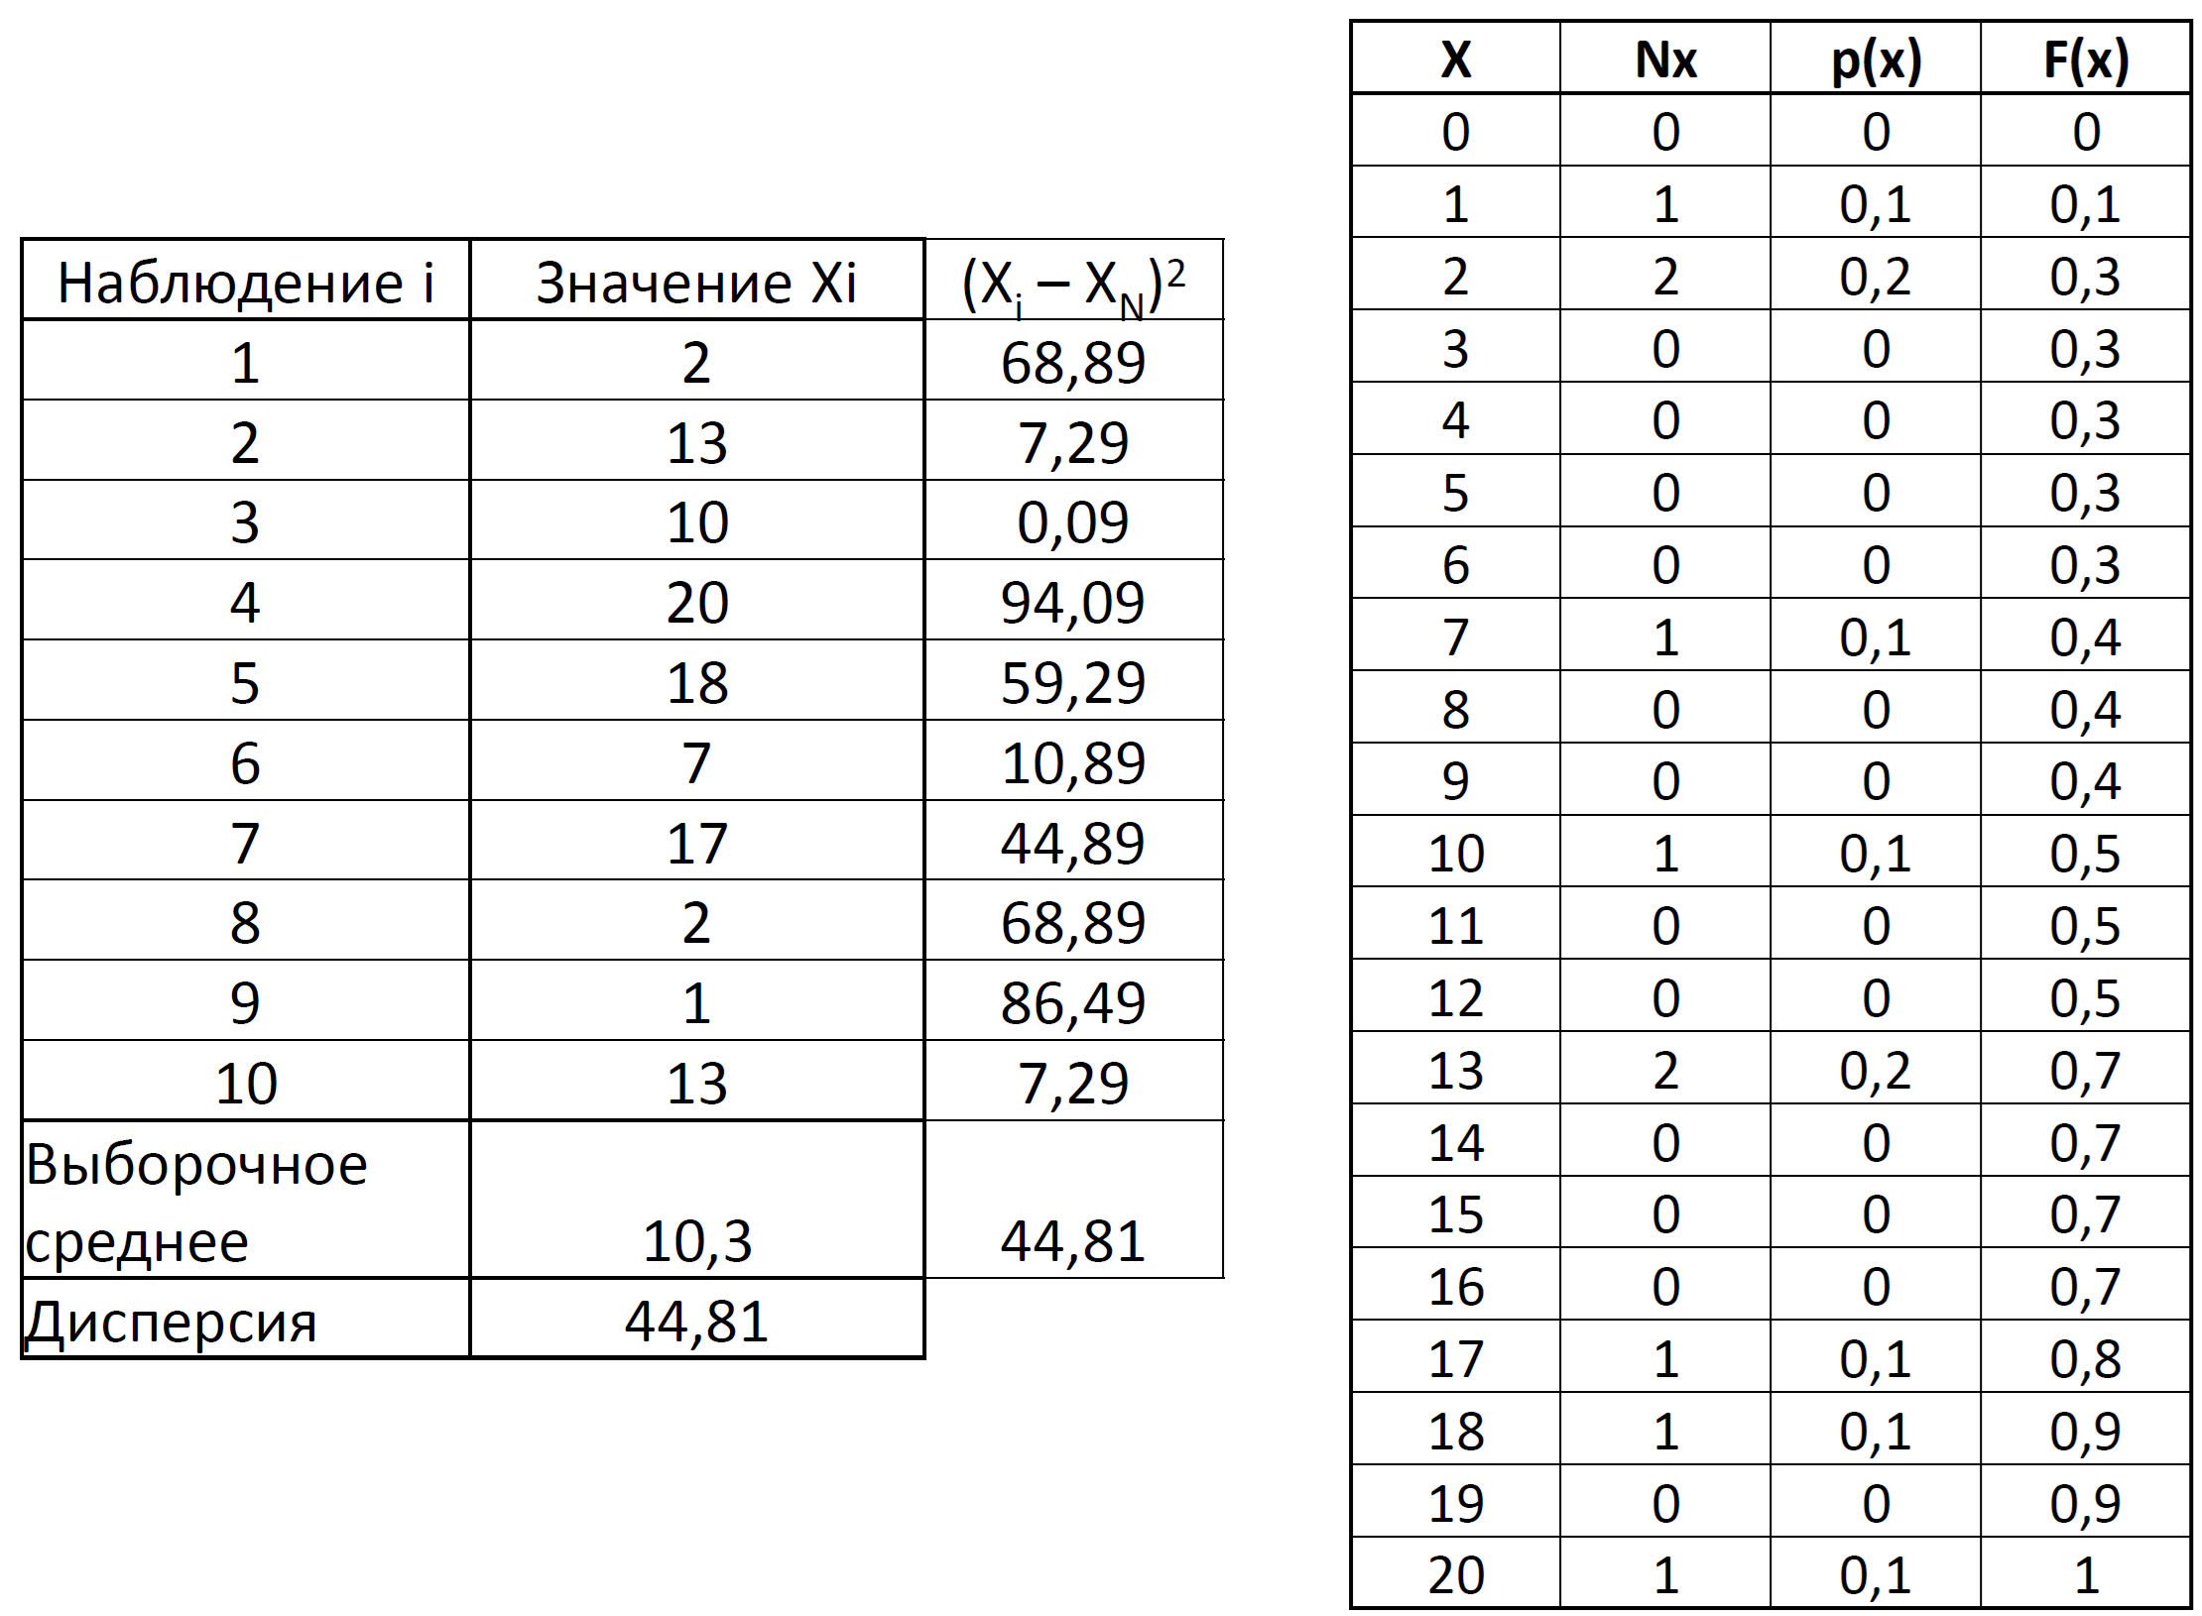
Пример

Slide 16
Моделирование случайных величин
Метод обратной функции
Табличный метод
Использование функциональных особенностей распределений

Slide 17
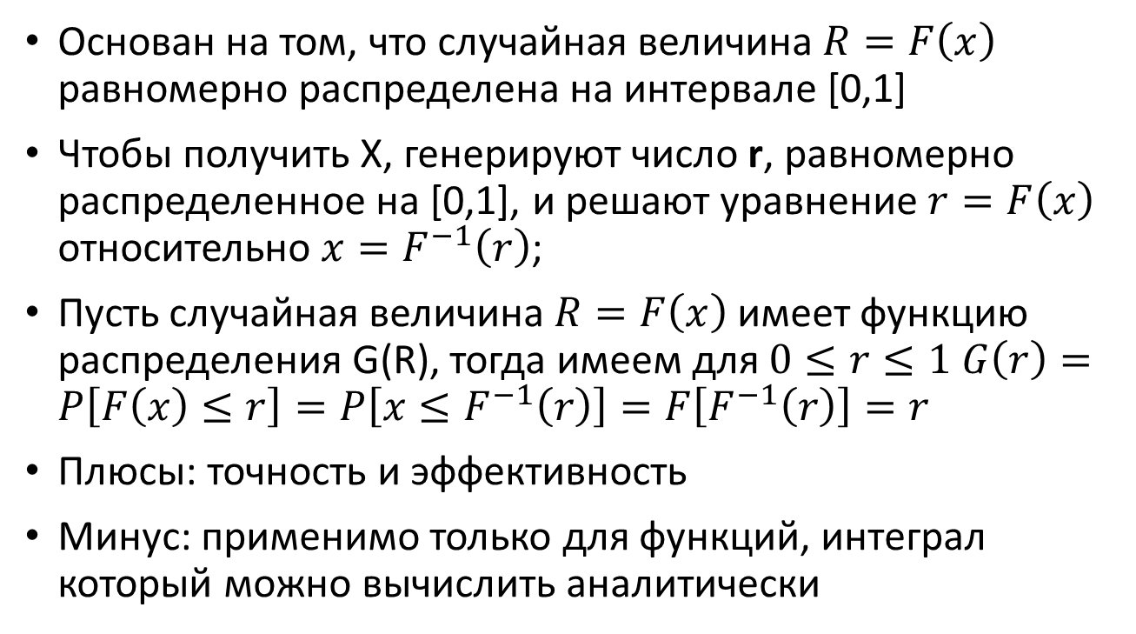
Метод обратной функции
Основан на том, что случайная величина $R=F\left(x\right)$ равномерно распределена на интервале [0,1]
Чтобы получить Х, генерируют число r, равномерно распределенное на [0,1], и решают уравнение $r=F\left(x\right)$ относительно $x=F^{−1}\left(r\right)$;
Пусть случайная величина $R=F\left(x\right)$ имеет функцию распределения G(R), тогда имеем для $0≤r≤1 G\left(r\right)=P\left[F\left(x\right)≤r\right]=P\left[x≤F^{−1}\left(r\right)\right]=F\left[F^{−1}\left(r\right)\right]=r$
Плюсы: точность и эффективность
Минус: применимо только для функций, интеграл который можно вычислить аналитически

Slide 18
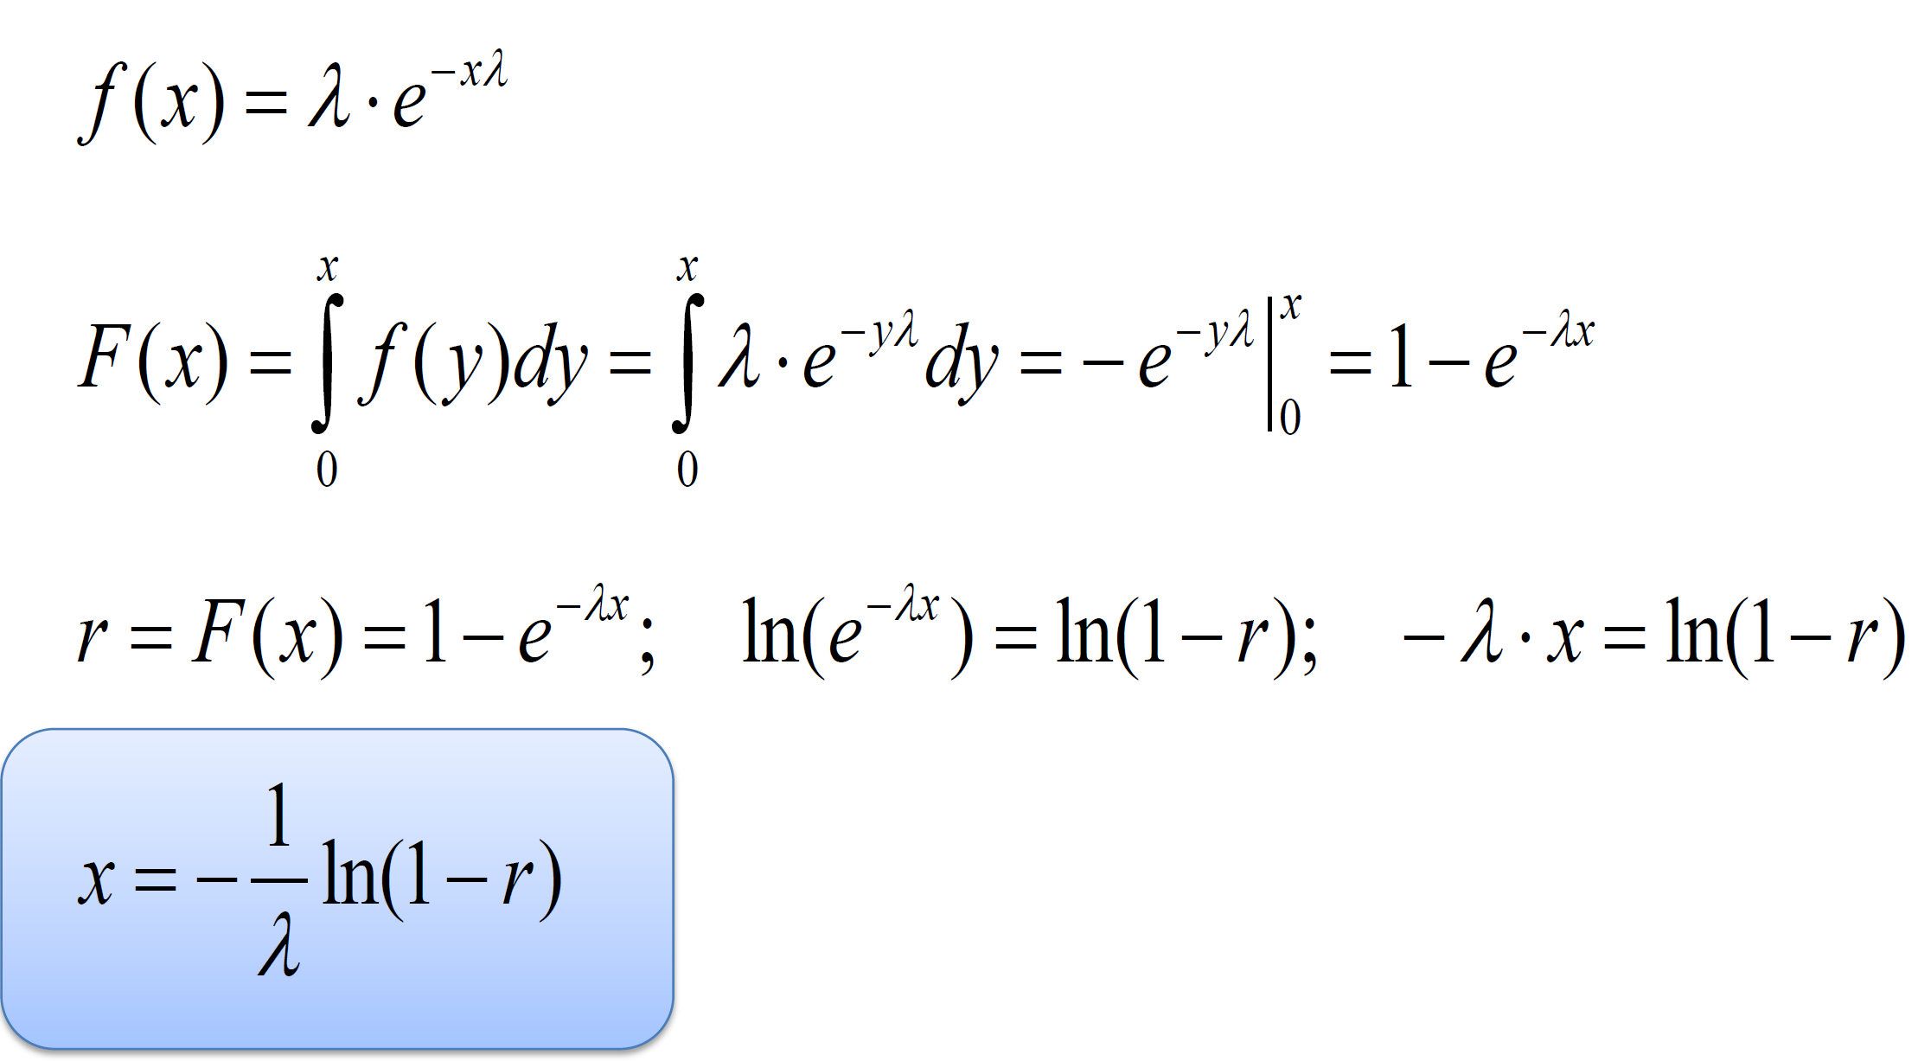
Пример обратной функции
Экспоненциальный закон

Slide 19
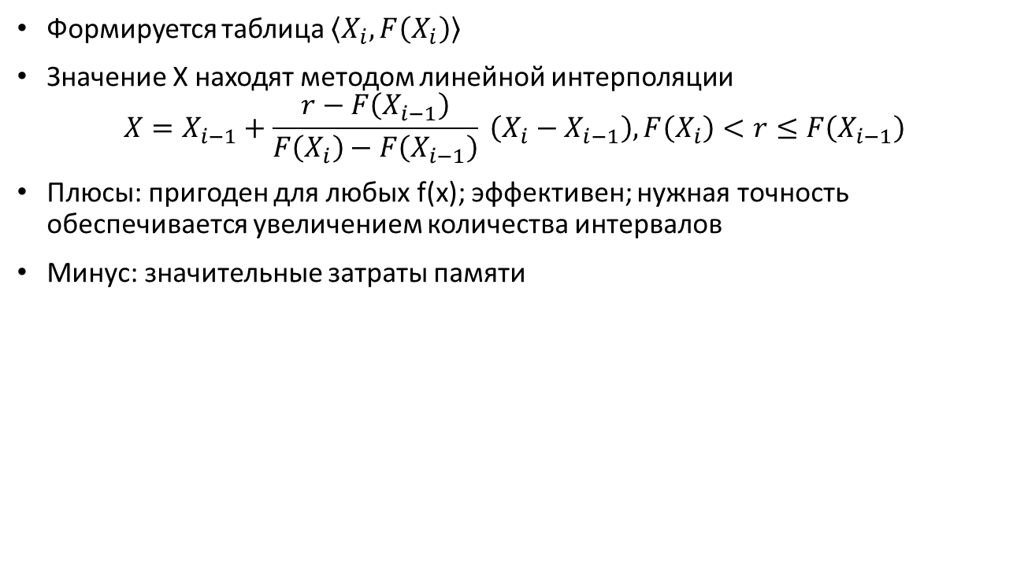
Табличный метод
Формируется таблица $\left\langle X_{i},F\left(X_{i}\right)\right\rangle$
Значение Х находят методом линейной интерполяции
$$X=X_{i−1}+\frac{r−F\left(X_{i−1}\right)}{F\left(X_{i}\right)−F\left(X_{i−1}\right)} \left(X_{i}−X_{i−1}\right),F\left(X_{i}\right)<r≤F\left(X_{i−1}\right)$$
Плюсы: пригоден для любых f(x); эффективен; нужная точность обеспечивается увеличением количества интервалов
Минус: значительные затраты памяти

Slide 20
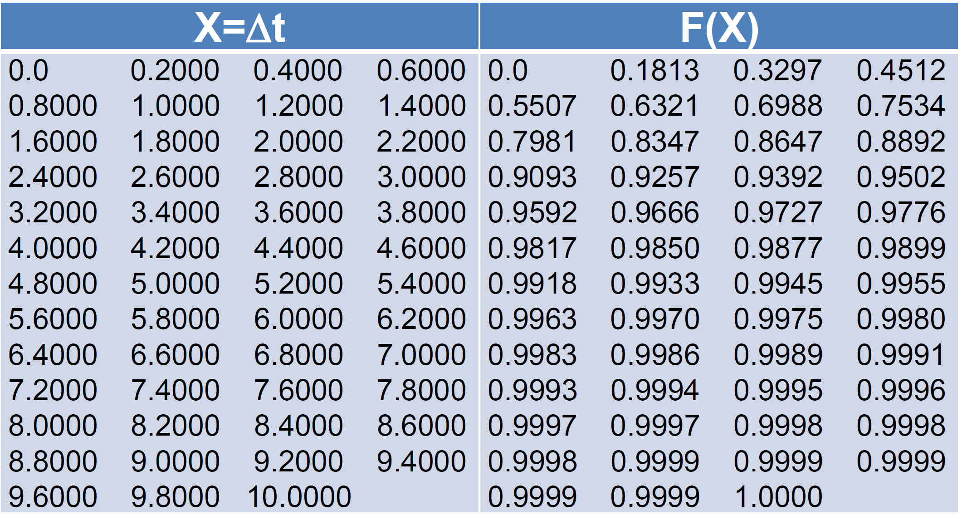

Таблица экспоненциального распределения вероятностей
Единичная интенсивность $\left(λ=1\right)$

Slide 21
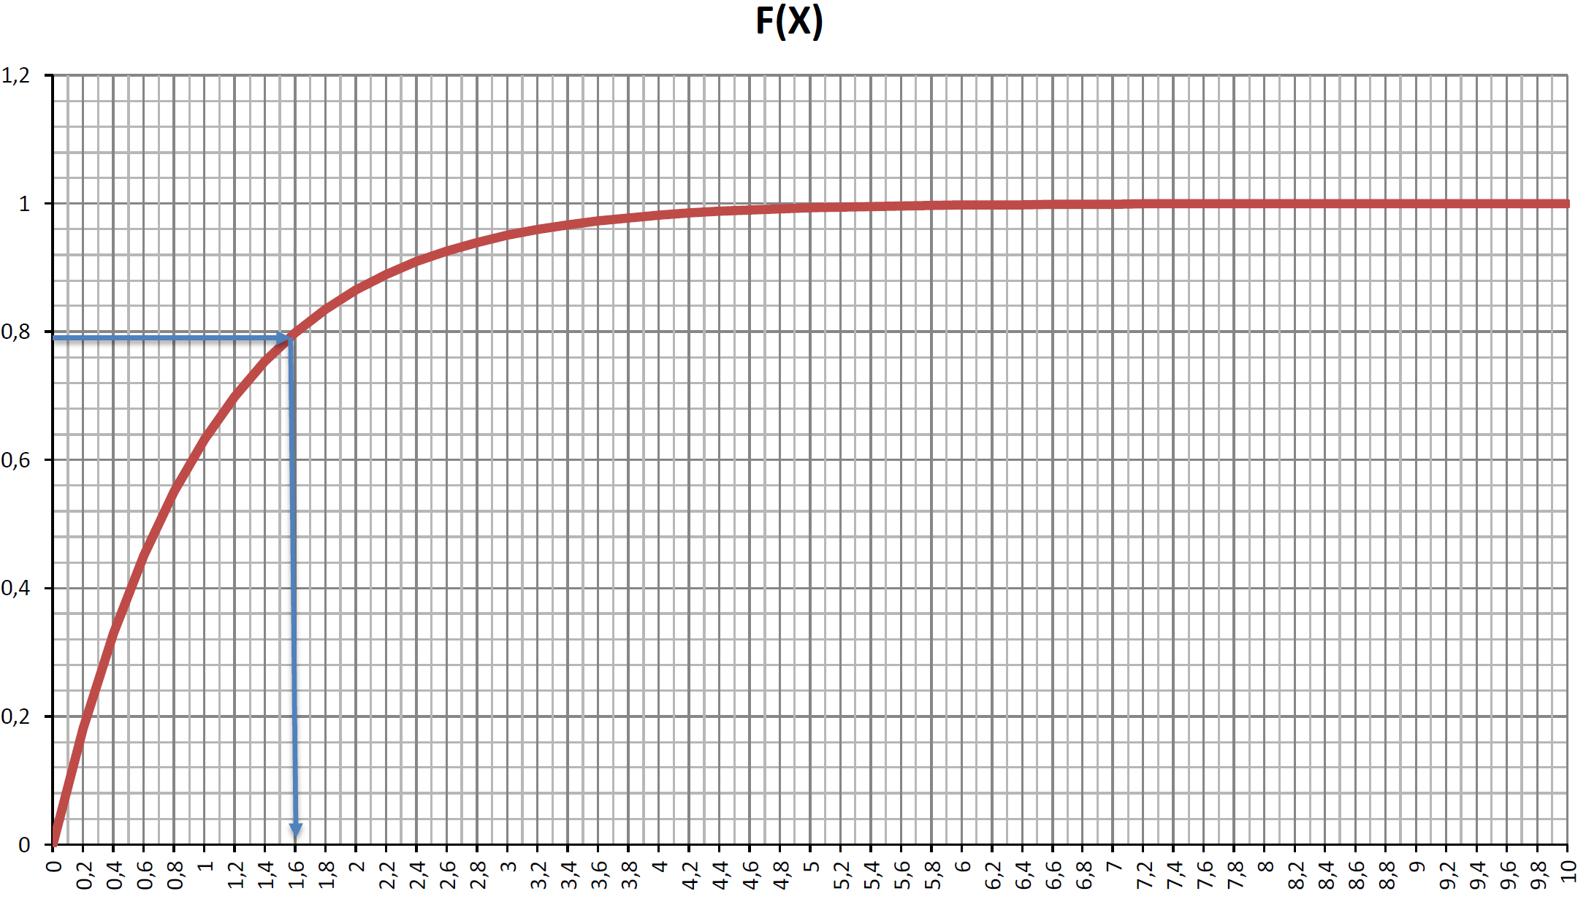
Функция экспоненциального распределения (непрерывная)

Slide 22
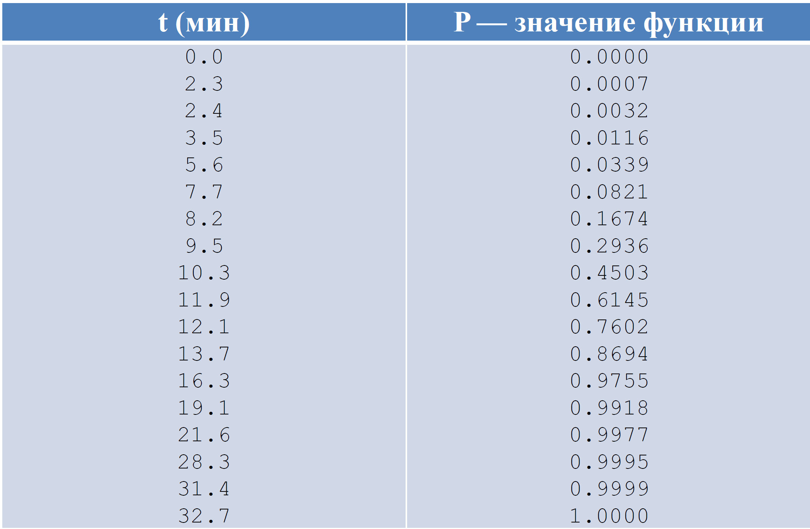
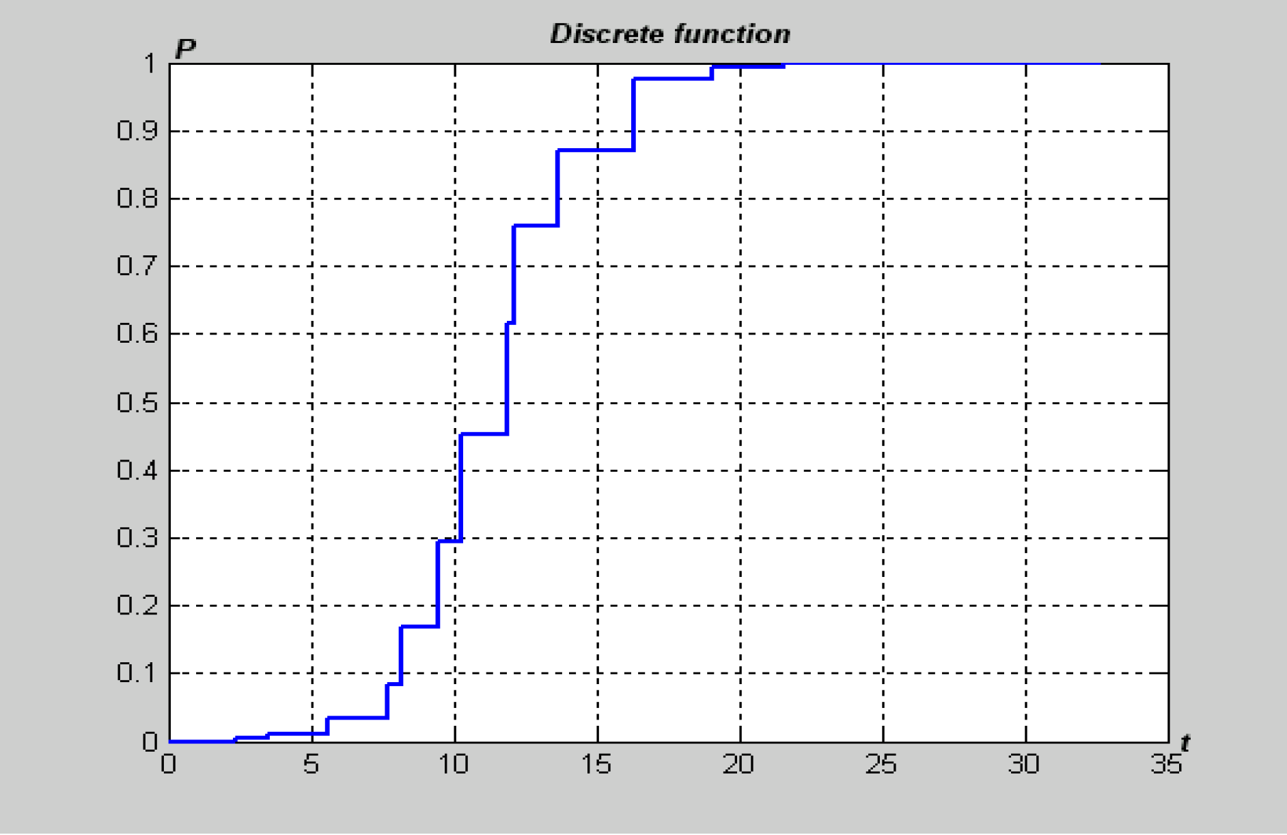
Дискретная функция распределения

Slide 23
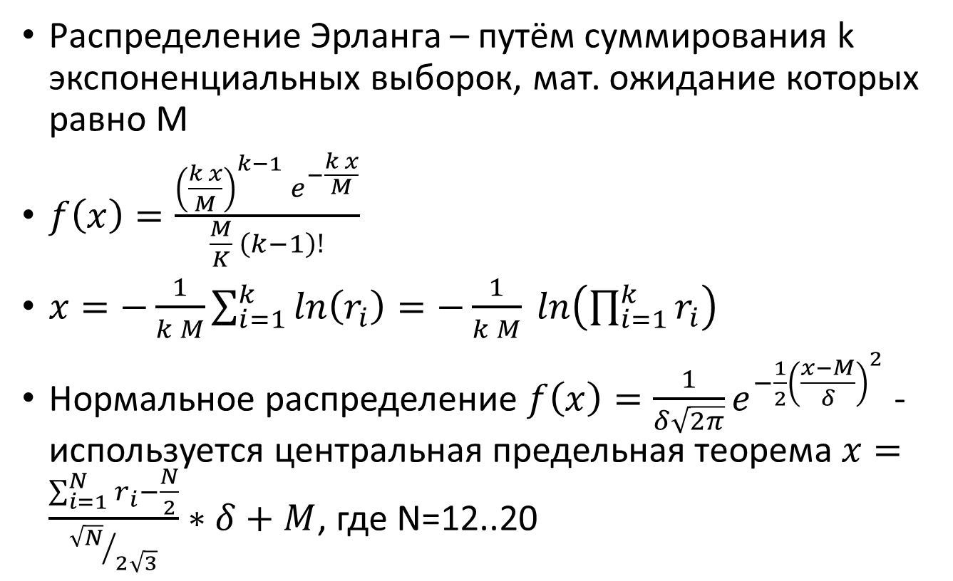
Функциональные особенности распределений
Распределение Эрланга – путём суммирования k экспоненциальных выборок, мат. ожидание которых равно M
$f\left(x\right)=\frac{{\left(\frac{k x}{M}\right)}^{k−1} e^{−\frac{k x}{M}}}{\frac{M}{K} \left(k−1\right)!}$
$x=−\frac{1}{k M}\sum_{i=1}^{k}{ln\left(r_{i}\right)}=−\frac{1}{k M} ln\left(\prod_{i=1}^{k}{r_{i}}\right)$
Нормальное распределение $f\left(x\right)=\frac{1}{δ\sqrt{2π}}e^{−\frac{1}{2}{\left(\frac{x−M}{δ}\right)}^{2}}$ - используется центральная предельная теорема $x=\frac{\sum_{i=1}^{N}{r_{i}−\frac{N}{2}}}{{\sqrt{N}}/{2\sqrt{3}}}∗δ+M$, где N=12..20

Slide 24
Генерация псевдослучайных чисел
[r] Случайные числа, равномерно распределенные на интервале между 0 и 1
Хранение таблиц таких случайных чисел. Недостаток – большой объём хранения
Использование некоторого физического устройства для генерации случайного шума. Недостаток – невозможность повторного воспроизведения результатов имитации
Применение рекурсивных формул, по которым новое число вычисляется на основании предыдущих
Поскольку последовательность чисел вычисляется в уравнении детерминировано, они, естественно, не являются случайными, и их обычно называют псевдослучайными числами

Slide 25
Требования к генераторам r
Числа равномерно распределены на интервале (0, 1) и независимы, т. е. корреляция между случайными числами последовательности отсутствует.
Генерируется достаточное количество неповторяющихся чисел, т. е. период (цикл) генератора довольно длинный
Последовательность случайных чисел воспроизводима. Это предполагает, что различные начальные значения (корни) дают различные последовательности

Slide 26
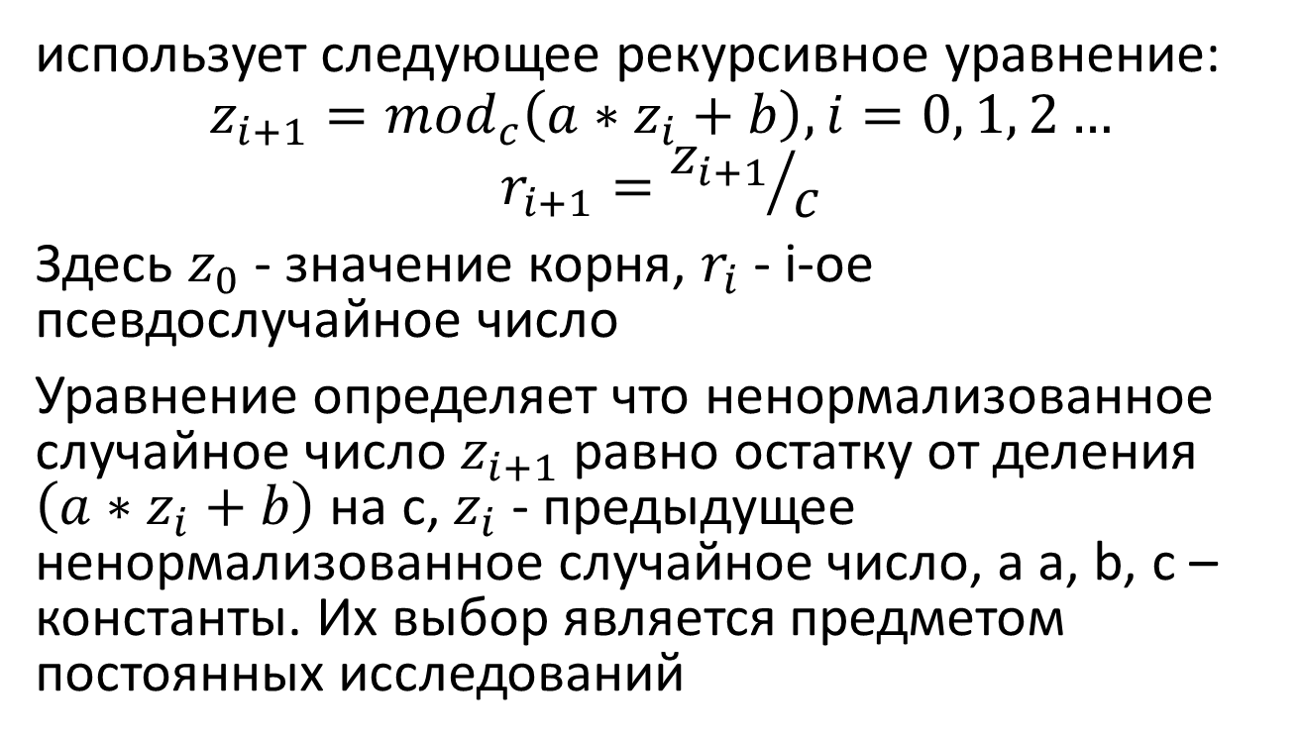
Конгруэнтный метод
использует следующее рекурсивное уравнение:
$$z_{i+1}={mod}_{c}\left(a∗z_{i}+b\right), i=0, 1, 2…$$
$$r_{i+1}={z_{i+1}}/c$$
Здесь $z_{0}$ - значение корня, $r_{i}$ - i-ое псевдослучайное число
Уравнение определяет что ненормализованное случайное число $z_{i+1}$ равно остатку от деления $\left(a∗z_{i}+b\right)$ на c, $z_{i}$ - предыдущее ненормализованное случайное число, а a, b, c – константы. Их выбор является предметом постоянных исследований

Slide 27
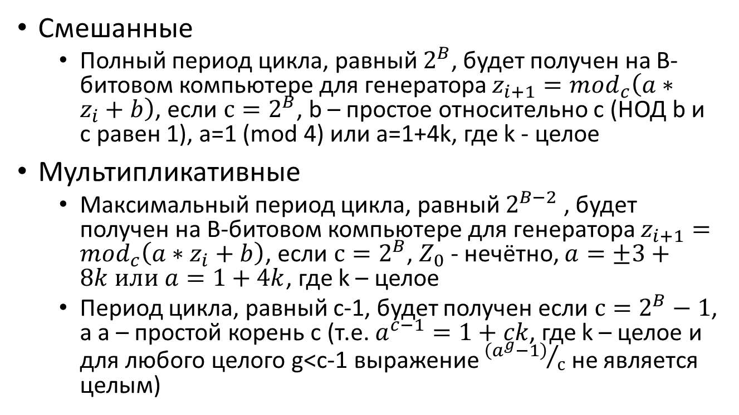
Конгруэнтные генераторы
Смешанные
Полный период цикла, равный $2^{B}$, будет получен на B-битовом компьютере для генератора $z_{i+1}={mod}_{c}\left(a∗z_{i}+b\right)$, если $с=2^{B}$, b – простое относительно c (НОД b и c равен 1), a=1 (mod 4) или a=1+4k, где k - целое
Мультипликативные
Максимальный период цикла, равный $2^{B−2}$ , будет получен на B-битовом компьютере для генератора $z_{i+1}={mod}_{c}\left(a∗z_{i}+b\right)$, если $с=2^{B}$, $Z_{0}$ - нечётно, $a=±3+8k или a=1+4k$, где k – целое
Период цикла, равный с-1, будет получен если $с=2^{B}−1$, а а – простой корень c (т.е. $a^{c−1}=1+ck$, где k – целое и для любого целого g<c-1 выражение ${\left(a^{g}−1\right)}/с$ не является целым)

Slide 28
Квантовые генераторы случайных чисел
Основаны на том что кубиты, находясь в состоянии суперпозиции, могут принимать любое значение из области определения
Позволяют получить настоящие случайные последовательности
Сложность в практической реализации

Slide 29
Резюмируя вышесказанное
Случайные величины могут быть как непрерывными или дискретными, так и комбинированными
К основным характеристикам случайных величин относятся:
дифференциальный и интегральный законы распределения;
математическое ожидание;
дисперсия и среднеквадратичное отклонение
Для моделирования случайной величины используют:
метод обратной функции, табличный метод и
функциональные особенности распределений
Для генерации равномерно распределенных на отрезке (0,1) случайных чисел используют рекурсивные уравнения (конгруэнтные генераторы)

Slide 30
Использованные источники
Прицкер А. Введение в имитационное моделирование и язык СЛАМ II: Пер. с англ. — М.: Мир, 1987. — 646 с.
Боев В.Д., Сыпченко Р.П. Компьютерное моделирование [Электронный ресурс]// НОУ ИНТУИТ: [сайт]. [2010]. URL: http://www.intuit.ru/studies/courses/643/499/info
Курсы:
– «Теория вероятностей и математическая статистика»
– «Статистика»

